Slide 1
JORNADAS DE ORIENTACIÓN
ASPECTOS TECNICOS Y OPERATIVOS DEL SECOP I Y SECOP II
Dirección de Contratación
Oficina de Apoyo Precontractual
2023

Slide 2
REGISTRO Y CREACIÓN DE USUARIOS SECOP I
1
El SECOP I es una plataforma de publicidad, en la cual las Entidades Estatales deben publicar los Documentos del Proceso, desde la planeación del proceso de contratación hasta su liquidación.
Antes de iniciar el registro de la Entidad se debe verificar, si en algún momento se inició el proceso de registro
https://www.contratos.gov.co/consultas/consultarEntidades.do
Registrar Entidad
Designar a la(s) persona(s) encargada(s) de publicar la actividad contractual de la Entidad en el SECOP I
Si la entidad no existe y necesita registrarla diligencie los formatos
Si la entidad existe, solo debe actualizar la información de la entidad en el formato.
Registro de entidades o actualización de datos entidades en el SECOP I
Formato de asignación/actualización de usuario y contraseña de acceso – SECOP I
Registro de entidades o actualización de datos entidades en el SECOP I.
Enlace de interés https://colombiacompra.gov.co/secop/secop-i/quiere-ser-usuario-del-secop-i

Slide 3
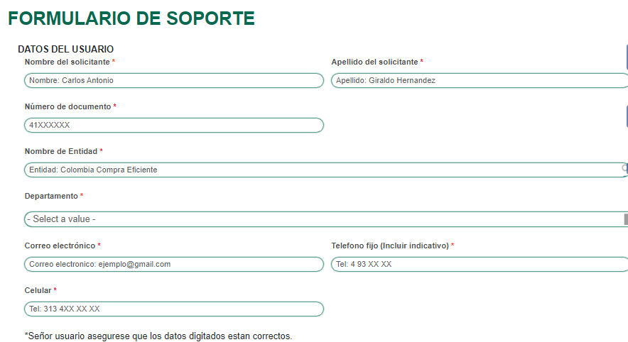
REGISTRO Y CREACIÓN DE USUARIOS SECOP I
2
https://colombiacompra.gov.co/soporte/formulario-de-soporte
Formulario de soporte de Colombia Compra Eficiente
ANEXOS
Formularios debidamente firmados y legibles.
Acta de posesión del Ordenador del Gasto

Slide 4
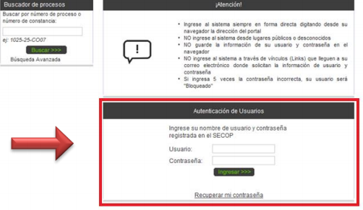
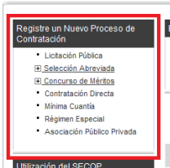
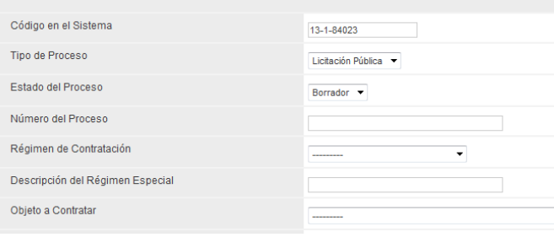
3
CREACIÓN DE PROCESOS
Ruta de acceso: https://www.contratos.gov.co/entidades/entLogin.html
Una vez activa la Entidad y el usuario, se debe ingresar con el usuario y contraseña asignado por Colombia Compra Eficiente.
Crear proceso de contratación
Seleccionar la modalidad de contratación.
Diligenciar los datos generales del proceso: (numero de proceso, Régimen de contratación, Descripción del régimen especial, objeto a contratar, Departamento y municipio de obtención de documentos de ejecución, dirección, fecha y hora de apertura del proceso, etc.
Diligencie los demás datos del formulario asegurándose de digitar y seleccionar correctamente la información. Tenga en cuenta las indicaciones que hay en algunos campos.

Slide 5
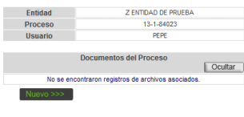
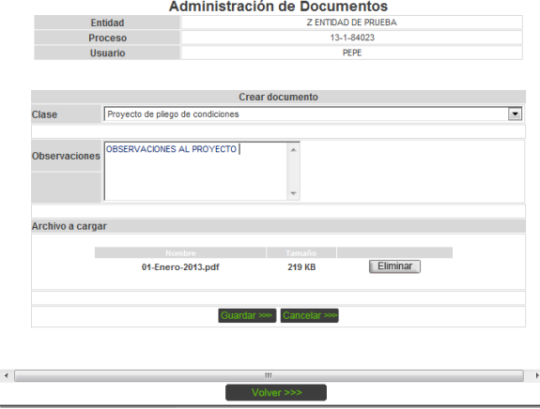
4
CREACIÓN DE PROCESOS
Una vez haya registrado la información en el formulario, debe ingresar al vínculo “Administración de documentos” que le permitirá anexar toda la documentación del proceso contractual registrado en el Sistema
Administración de documentos
Para cargar los documentos de clic en NUEVO.
Al dar clic en nuevo, aparecerá un formulario en el cual se debe indicar: la clase del documento, observación (descripción o información adicional del documento que se va a anexar).
Seguidamente dar clic en examinar y seleccionar el documento en la ubicación del computador. (Tenga en cuenta que el Sistema solo acepta archivos PDF, Excel, MP3, Autocad, Imágenes, TIF, Power Point Y ASF)
De clic en Guardar, y repetir el procedimiento para cargar cada documento del proceso.

Slide 6
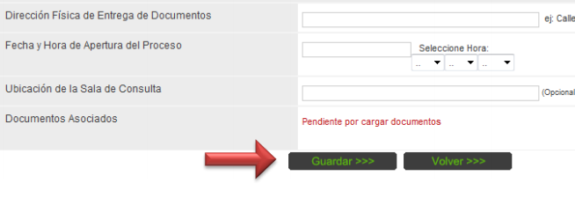
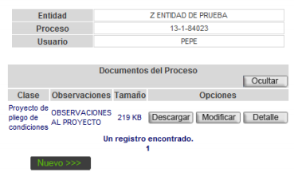
5
CREACIÓN DE PROCESOS
Publicar proceso
Una vez se cargue todos los documentos, dar clic en volver, aparecerá el mensaje que confirma que los documentos obligatorios se han cargado correctamente.
Posteriormente verifique la información ingresada y proceda a grabar el proceso, haciendo clic en el botón “Guardar”.
Finalmente, verifique que el proceso haya sido creado correctamente, este debe aparecer encabezando el listado de procesos en su sesión de usuario.

Slide 7
6
ACTUALIZACIÓN DE LOS PROCESOS
Actualización de información del proceso.
Del estado borrador a convocado.
Del estado convocado a adjudicado.
Terminación de contratos
Del estado Borrador a borrador descartado.
Del estado convocado a terminado anormalmente después de convocado.
Del estado adjudicado a celebrado.
Adicionar contratos.
Del estado celebrado a liquidado/terminado sin liquidar.
Para realizar los cambios de estado de los procesos se debe dar clic en el icono de cambio de estado, a excepción del estado borrador a borrador descartado.
La plataforma no permite saltar los estados de los procesos.
Se debe diligenciar el formulario e incluir los documentos relacionados con el cambio de estado del proceso.
Para los procesos en estado borrador que se vaya ha descartar se debe ubicar el proceso y hacer clic en el ícono “Caneca”.

Slide 8
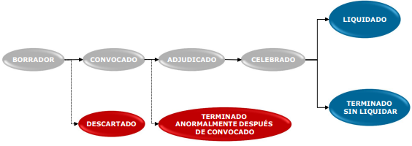
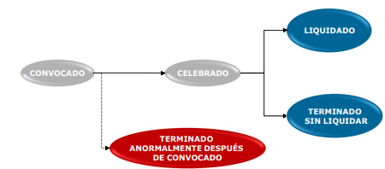
7
ACTUALIZACIÓN DE LOS PROCESOS
Selección abreviada de menor cuantía
Mínima cuantía

Slide 9
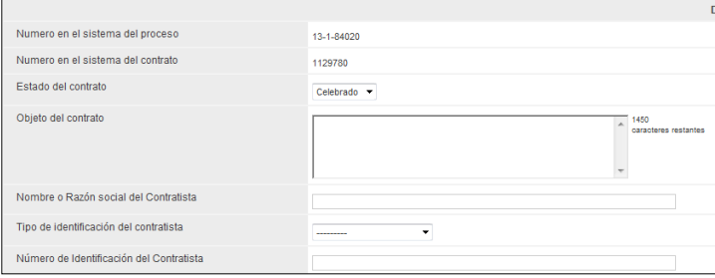
8
ACTUALIZACIÓN DE LOS PROCESOS
Para cambiar el estado del proceso a celebrado una vez se de clic en el icono de modificar estado, seleccionar la opción de agregar contrato.
El Sistema genera un formulario con los datos para la creación de un nuevo contrato.
Ingrese y seleccione la información correspondiente en todos los campos del formulario teniendo en cuenta las indicaciones de cada uno.
Posteriormente, deberá incluir los documentos relacionados con el estado Celebrado dentro del proceso.
Finalmente verifique la información ingresada y proceda a grabar el proceso haciendo clic en el botón Guardar.

Slide 10
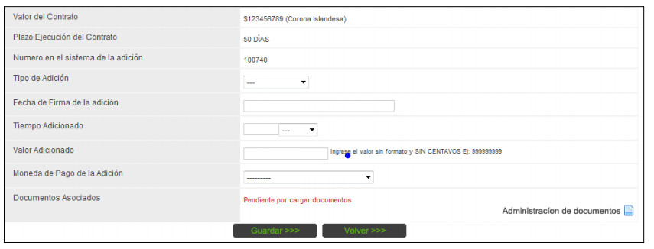
9
ACTUALIZACIÓN DE LOS PROCESOS
Para realizar adiciones a los contratos una vez se de clic en el icono de modificar estado, seleccionar la opción de adiciones y cambio de estado en el contrato correspondiente.
Seguidamente se agrega la adición y el sistema genera un formulario con los datos para ingresar la adición.
Posteriormente, se debe incluir los documentos relacionados con la adición.
Finalmente verifique la información ingresada y proceda a grabar el proceso haciendo clic en el botón Guardar.

Slide 11
SECOP II -¿QUE ES?
10
¿QUE ES
EL SECOP II?
El SECOP II es la nueva versión del SECOP (Sistema Electrónico de Contratación Pública) para pasar de la simple publicidad a una plataforma transaccional que permite a Compradores y Proveedores realizar el Proceso de Contratación en línea
Enlace de interés https://colombiacompra.gov.co/secop/secop-i/quiere-ser-usuario-del-secop-i

Slide 12
SECOP II – VENTAJAS Y DIFERENCIAS
11
Fortalecimiento de la capacidad institucional para contratar.
Ejecución del Proceso de Contratación.
Comunicación en línea con los Proveedores.
Más y mejor información de los posibles Proveedores.
Mejor seguimiento interno a los Procesos de Contratación.
Beneficios del SECOP II para Compradores
Más negocios.
Menos costos.
Más eficiencia.
Beneficios del SECOP II para Proveedores
Enlace de interés https://colombiacompra.gov.co/secop/secop-i/quiere-ser-usuario-del-secop-i

Slide 13
SECOP II – COEXISTENCIA SECOP I
12
SECOP I, seguirá existiendo paralelamente al SECOP II, la Entidad Estatal no debe duplicar la publicación de los documentos del proceso.
La información del SECOP I, permanecerá guardada en la plataforma No habrá migración de información del SECOP I al SECOP II.
Enlace de interés https://colombiacompra.gov.co/secop/secop-i/quiere-ser-usuario-del-secop-i

Slide 14
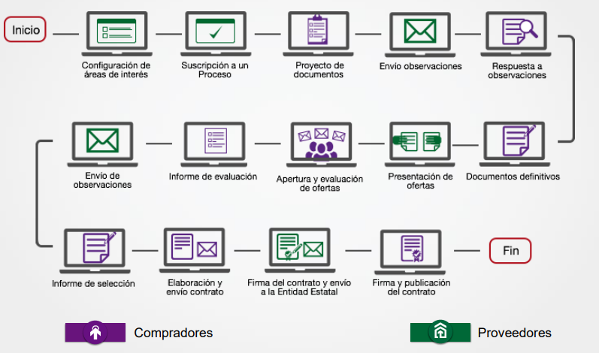
SECOP II -¿QUÉ ES LA CONTRATACIÓN EN LÍNEA?
13

Slide 15
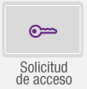
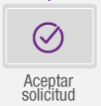
SECOP II REGISTRO
14
Documentos para registro
Último acto de estructura y organización de la Entidad Estatal:
Acta de posesión del Ordenador del Gasto
Documento de autorización de usuario administrador de la Entidad Estatal o de la entidad privada que contrata con cargo a recursos públicos en el SECOP II:
Registro Único Tributario (RUT)
Formatos y guías de interés
https://community.secop.gov.co/Public/Users/UserRegister/Index?currentLanguage=es-CO&Page=login&Country=CO&SkinName=CCE
https://www.colombiacompra.gov.co/secop-ii/formatos-para-compradores-y-proveedores-del-secop-ii

Slide 16
SECOP II REGISTRO
15
https://colombiacompra.gov.co/soporte/formulario-de-soporte
Formulario de soporte de Colombia Compra Eficiente

Slide 17
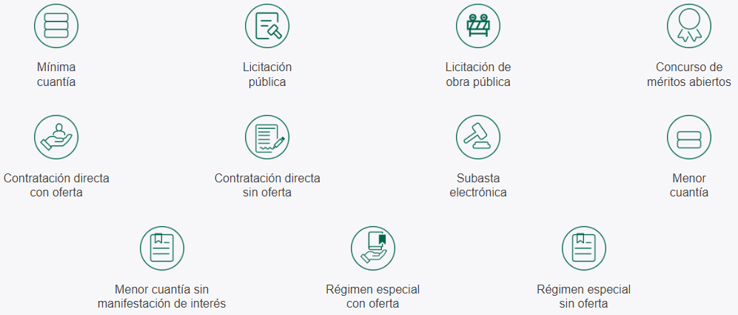
16
SECOP II - Minisitio
Minisitio SECOP II
https://colombiacompra.gov.co/perfil-compradores-secop/perfil-compradores-secop

Slide 18
Según la ley 2195 – 2022 en el articulo 53 se dispone que las entidades estatales exceptuadas del Estatuto General de Contratación de la Administración Pública deben publicar en el SECOP II – es decir en la plataforma transaccional vigente– su actividad contractual. En este caso en particular los Fondos Educativos, para lo cual a continuación se presenta el paso a paso, de como se debe realizar la creación del proceso para tal fin dentro de la plataforma
17
Publicación del SECOP II

Slide 19
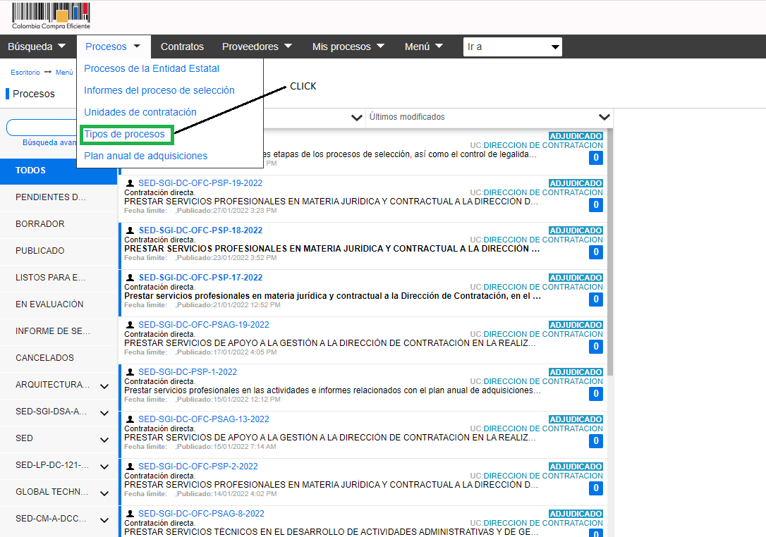
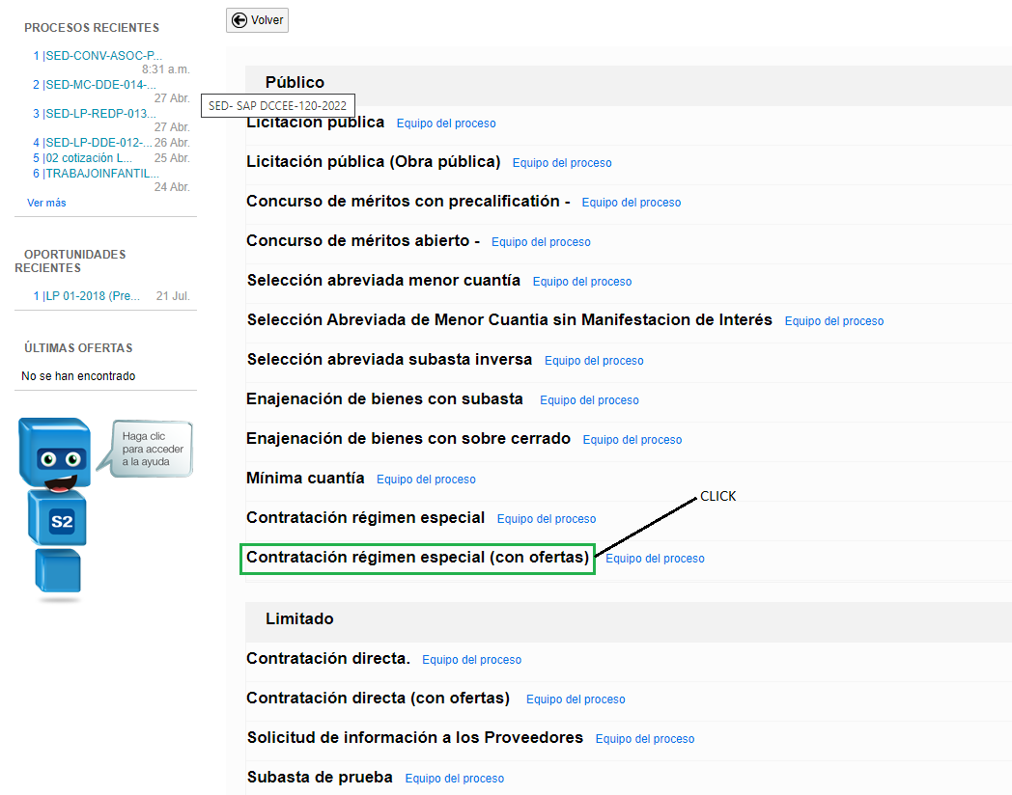
18
Tipo de Proceso

Slide 20
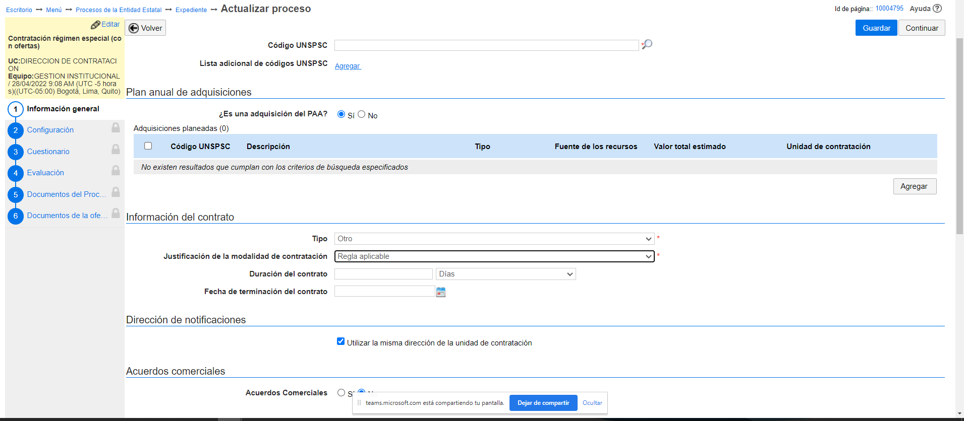
19
Tipología y Justificación

Slide 21
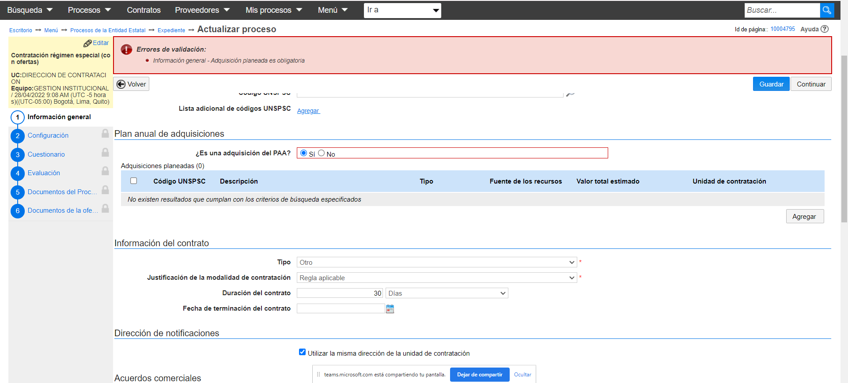
20
Adquisición del PAA

Slide 22
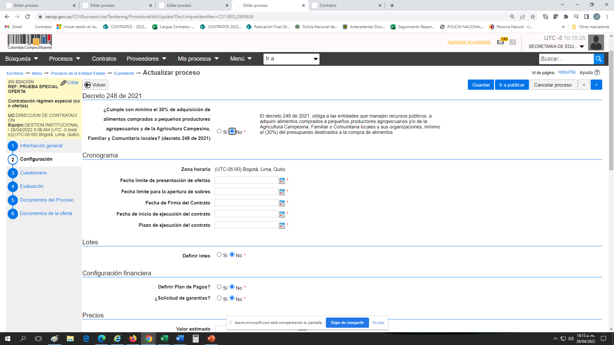
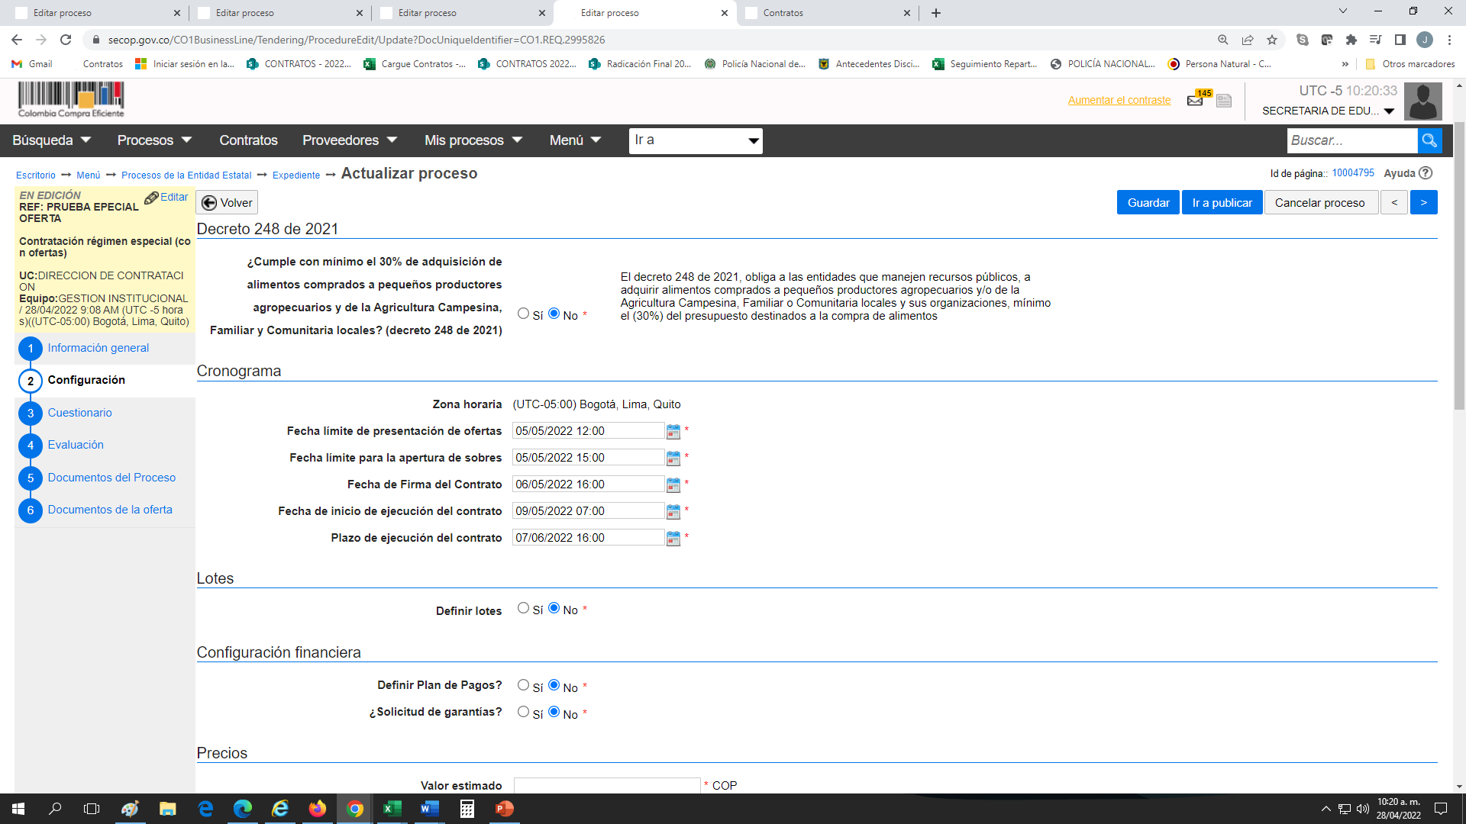
21
Cronograma del Proceso

Slide 23
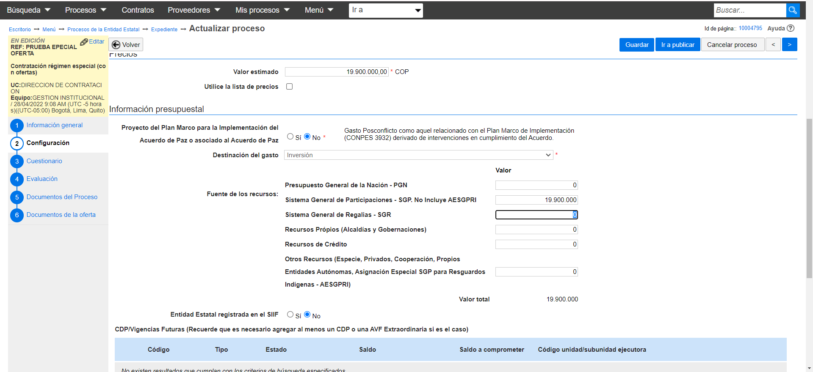
22
Información Presupuestal

Slide 24
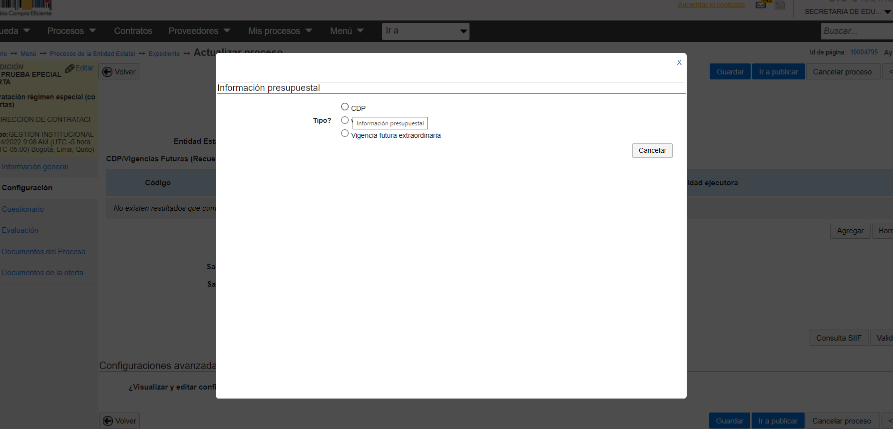
23
Información CDP

Slide 25
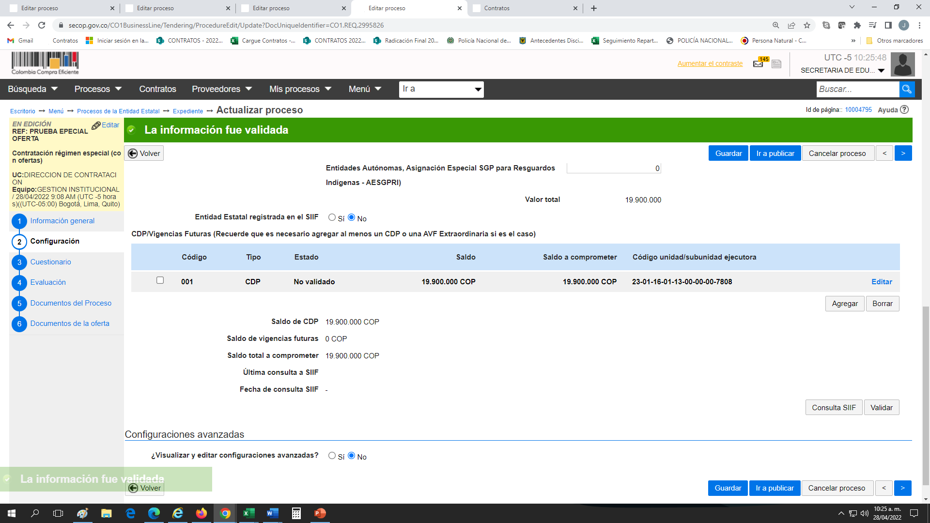
24
Información CDP

Slide 26
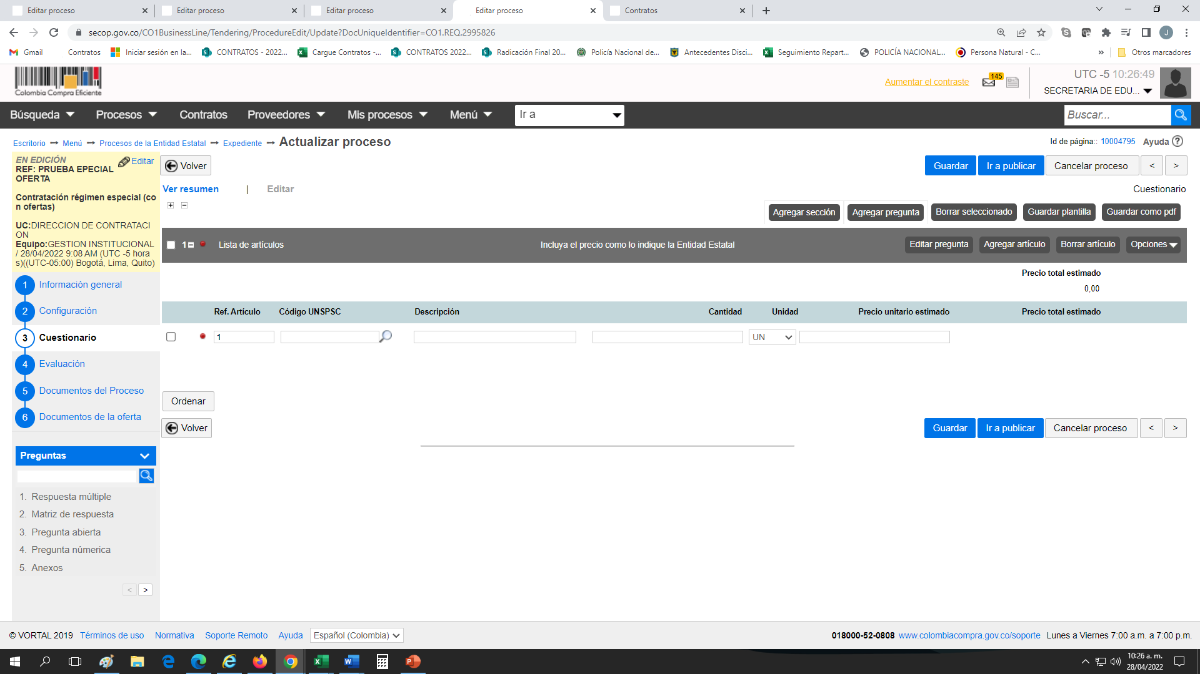
25
Información Cuestionario

Slide 27
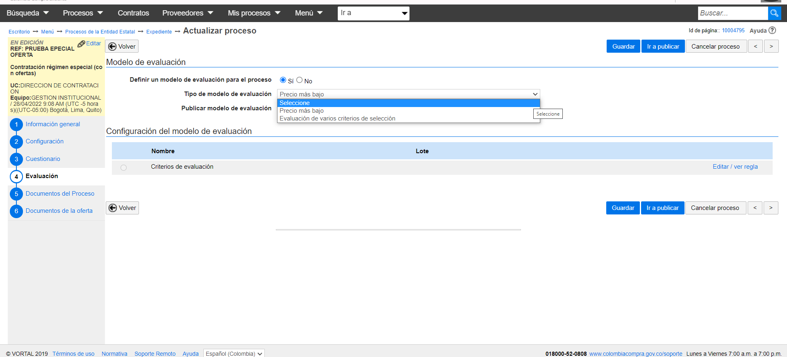
26
Modelo de Evaluación

Slide 28
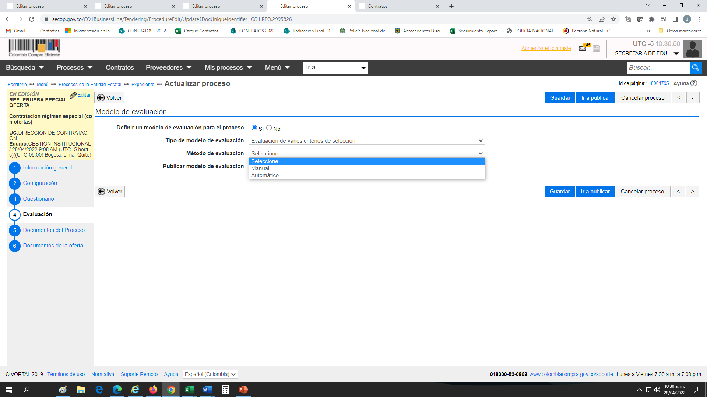
27
Método de Evaluación

Slide 29
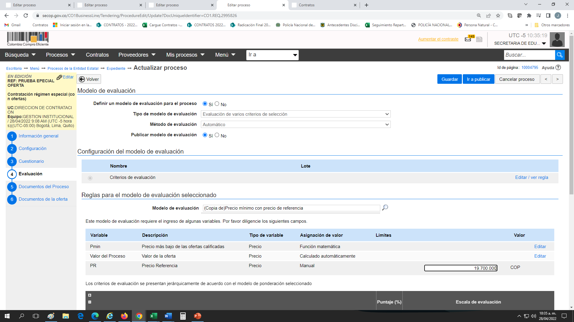
28
Reglas para Evaluación

Slide 30
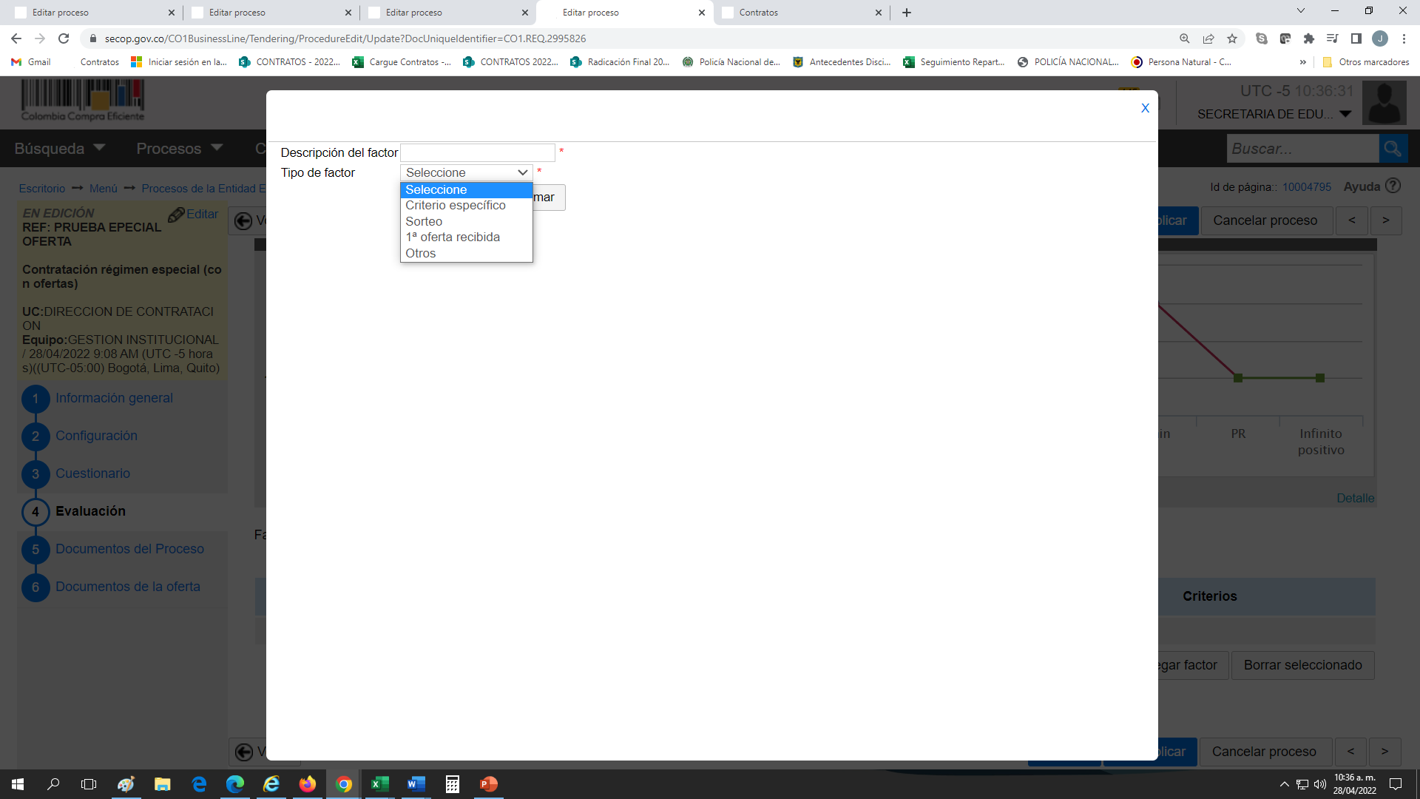
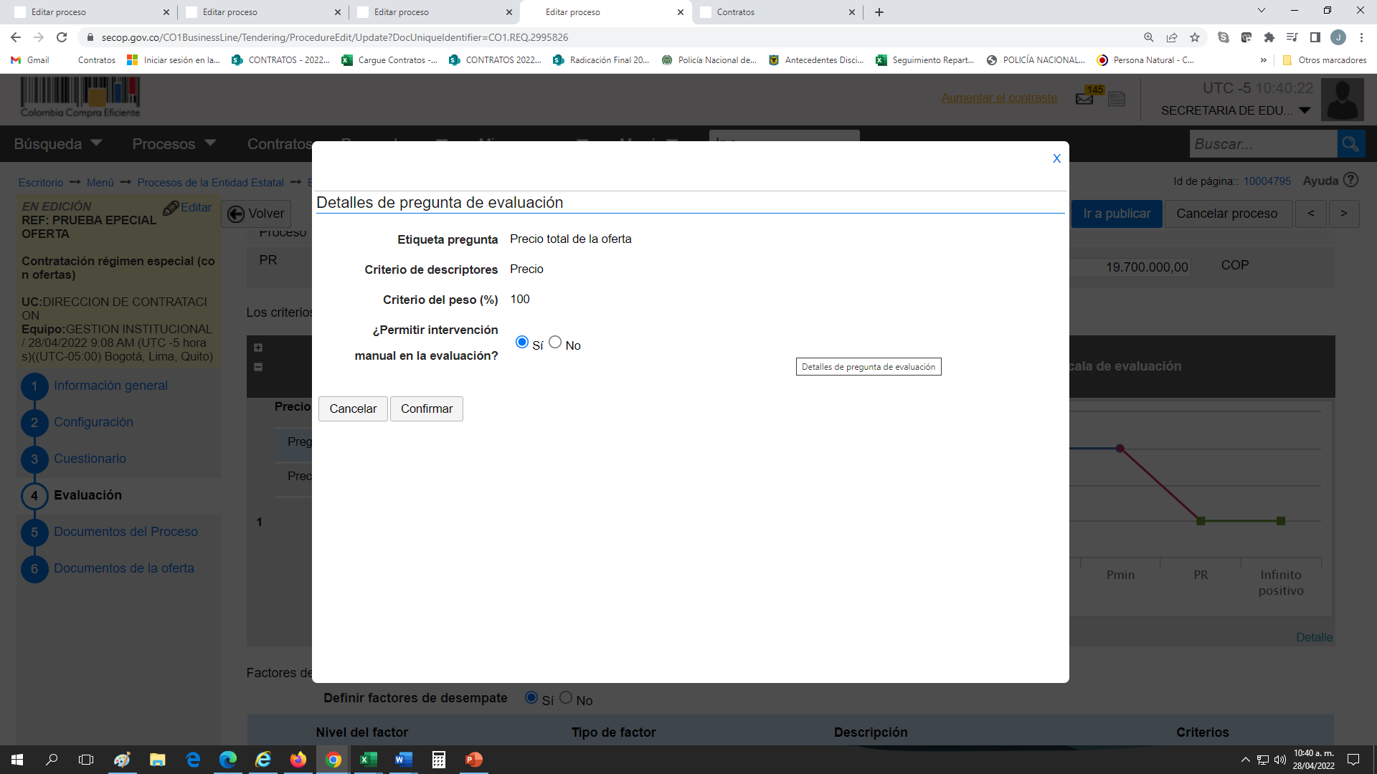
29
Reglas para Evaluación

Slide 31
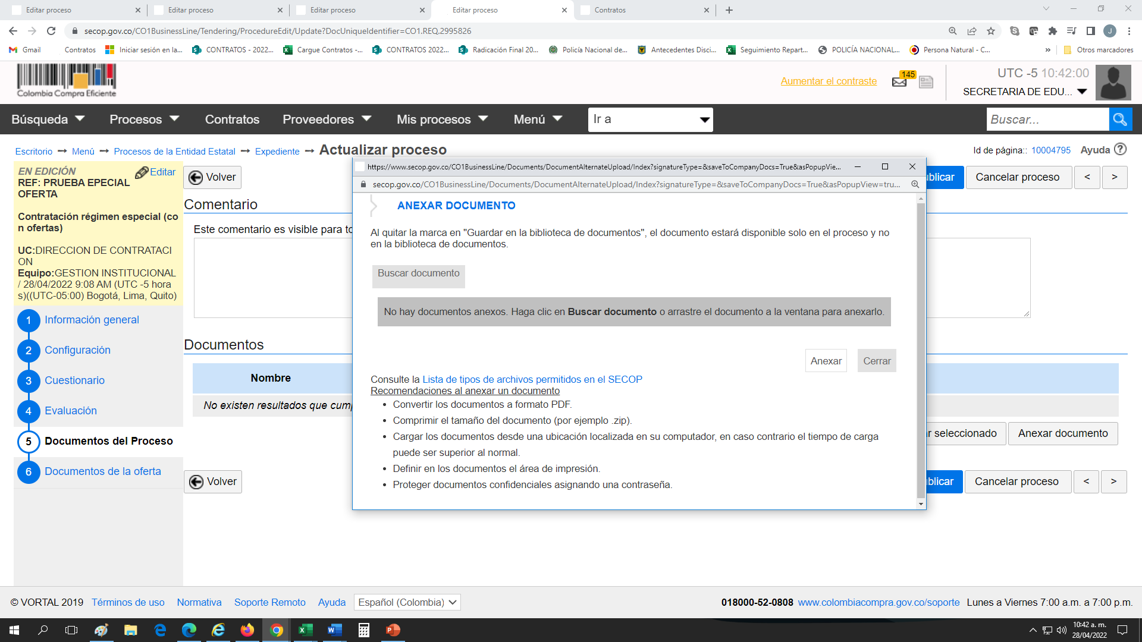
30
Documentos del Proceso
Estudios Previos
CDP
Carta de Invitación

Slide 32
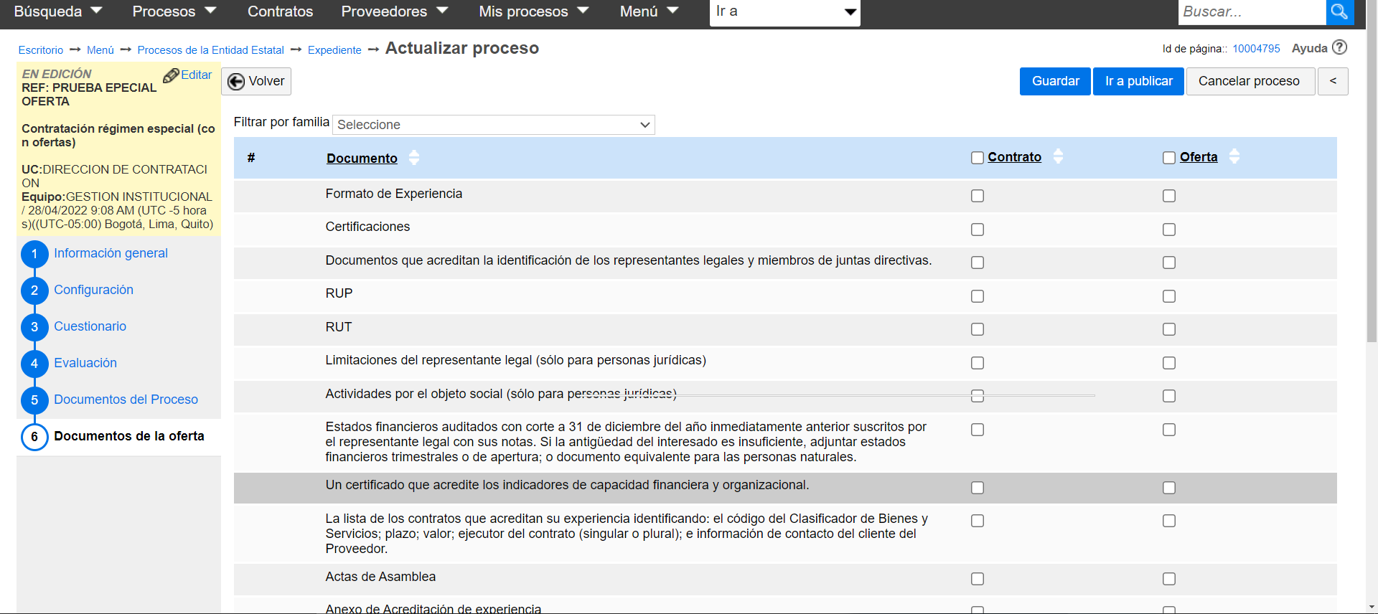
31
Documentos de la Oferta
Escoger los Documentos necesarios para ser allegados por parte de los oferentes

Slide 33
32
Documentos Solicitados
Documentos normalmente solicitados

Slide 34
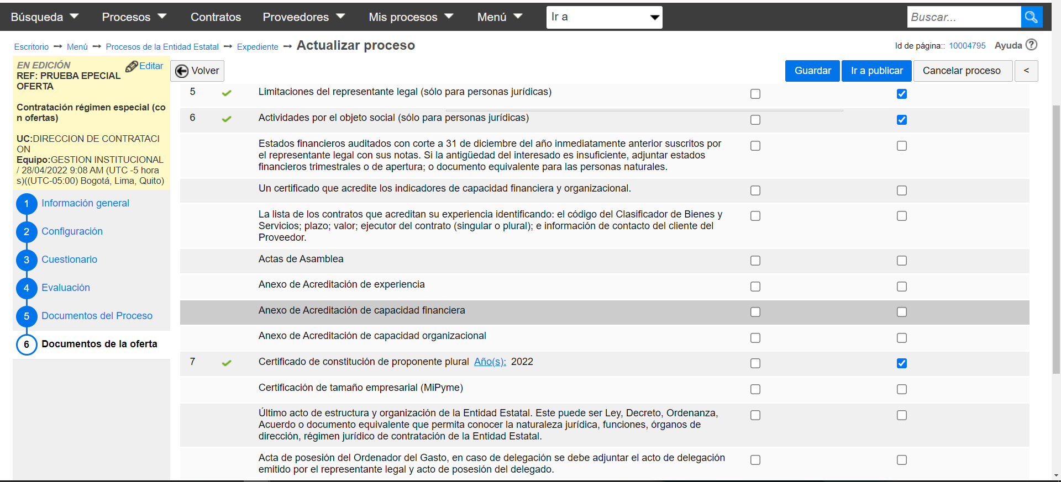
32
Comparativos PAA 2021-2022
Guardar y publicar

Slide 35
Correo consultas contratación: contratacioncolegios@educacionbogota.gov.co
Enlace intrased FSE: https://www.educacionbogota.edu.co/intrased/servicios-intrased/

